Slide 1



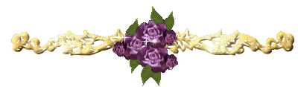
Toán
Bài 13
LUYỆN TẬP CHUNG

Slide 2
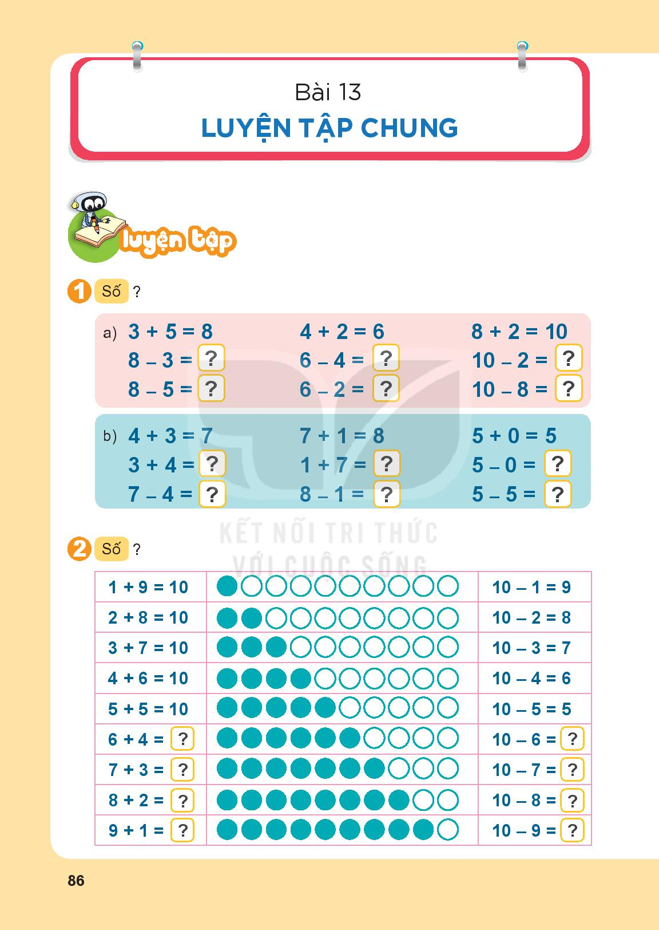
5
2
8
3
4
2
7
8
5
3
7
0
10
4
10
3
10
2
10
1

Slide 3
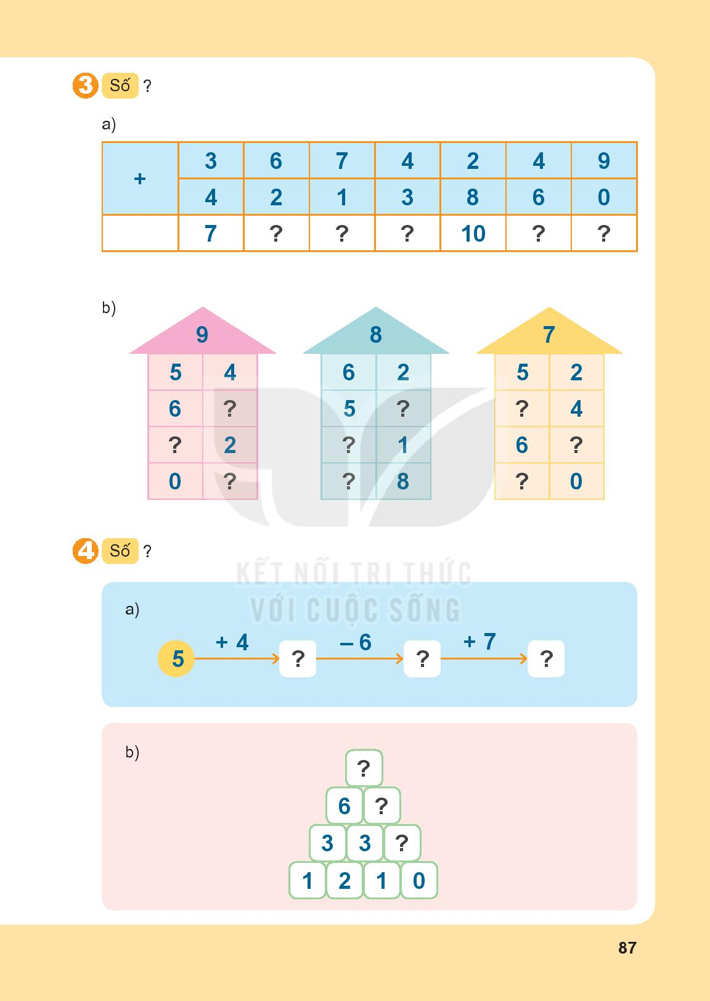
7
8
8
7
10
9
3
3
3
7
7
1
9
0
7
9
3
10
10
4
1
0

Slide 4



